Slide 1

2019夏季学期电子技术课程设计交流汇报
一种交互式体感游戏手柄
作者：屈晨迪、蔡烨怡
2019年7月12日

Slide 2
2019夏季学期电子技术课程设计选交流汇报
汇报内容
1. 选题背景及课题简介
2. 硬件功能模块
3. 软件设计
4. 实验成果
5. 总结与展望

Slide 3
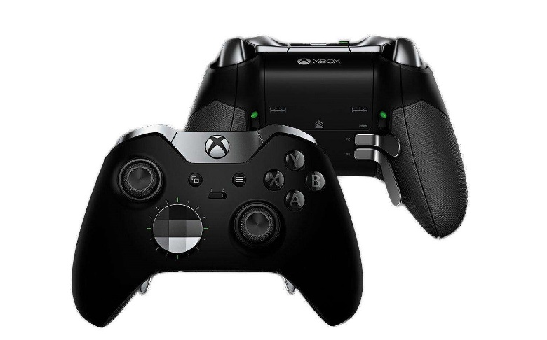
1.1 选题背景
游戏手柄是指一种通过外部设备输入，实现对虚拟人物的控制的游戏部件。
据统计，1998-2018的二十年间，中国游戏行业市场规模增长了2680倍[1] ，已成长为不可忽视的一份经济产业。当前市面上的游戏手柄多是按照任天堂公司标准设计的按键型手柄，如图1所示
近年出现的体感式游戏手柄指通过身体姿态的变化来控制游戏人物。交互则强调手柄能够将游戏状态通过视觉、触觉、听觉及时反馈给用户。
图1 游戏手柄的经典设计[2]
[1] http://finance.sina.com.cn/stock/hkstock/hkstocknews/2019-04-06/doc-ihvhiqax0351602.shtml
[2] 联想 Lenovo 拯救者X1微软Xbox游戏手柄

Slide 4
1.2 课题简介
在本次课程设计中，我们成功搭建了一款交互式体感游戏手柄，并开发出一个简单的PC端小游戏，通过自制手柄对其进行操控。手柄的重力感应通过六轴重力加速度陀螺仪MPU-6050实现，上下左右倾斜可以控制游戏主人公向四个方向移动，两个由薄膜压力传感器组成的按键能够感知手指按压力度，控制主人公变大或缩小，手柄附带心率传感器Pulse Sensor，可以实时检测玩家心率，展示在游戏界面中。检测到的外部信号经数字处理器Arduino UNO处理后传入PC，手柄与PC端之间信息传输由蓝牙模块实现，摆脱了空间限制。为了丰富玩家的游戏体验，手柄内置小型震动马达和LED彩灯，根据游戏实时进程向玩家传递不同的视、触、听觉信号。另外，玩家在每次游戏失败后会收到一份游戏报告，包含本次游戏过程中玩家的心率波动曲线和位置移动热点图，更充分地体现了“智能检测”的思想内核。电源管理电路实现了5V-4V的DC-DC转换，通过WE-BENCH平台设计与仿真，在PCB板上焊接完成，为心率测量电路供电。

Slide 5
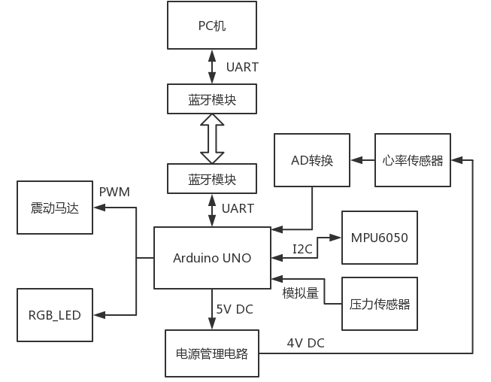
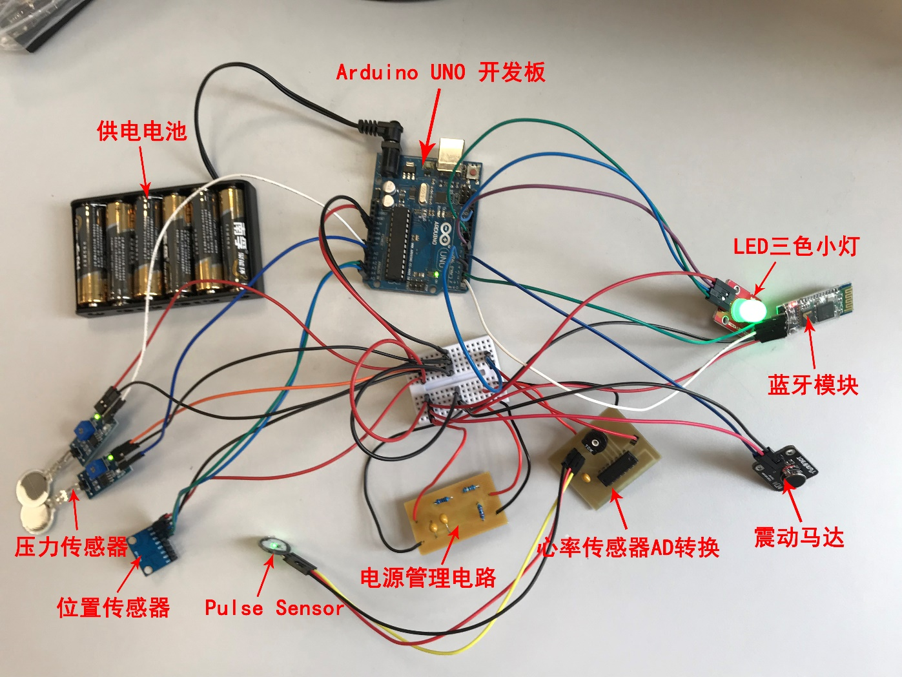
2 硬件系统设计
图2 硬件系统框图
图3 硬件系统实物图

Slide 6
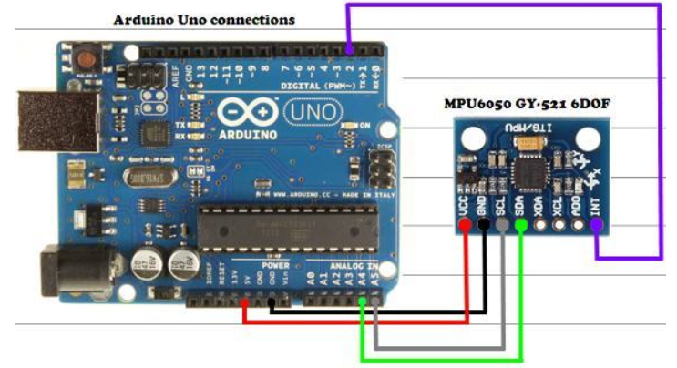
2.1 位置传感
手柄重力感应部分核心芯片是六轴传感器运动处理组件MPU-6050，通过它可以获取器件当前的三个加速度分量和三个旋转角速度，本次设计中直接选用了集成的MPU-6050，其数据接口使用I2C总线协议，借助Wire程序库实现与Arduino的通信。
图4 MPU6050与Arduino的接线[1]
[1]https://www.cnblogs.com/zhoug2020/p/7636742.html

Slide 7
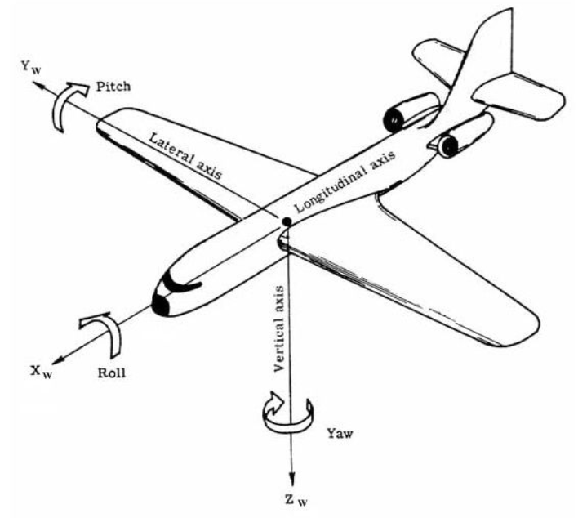
2.1 位置传感
数据处理
• 校准：MPU6050在使用过程中会出现数据漂移现象，可以通过多次测量取平均值的方法获取偏移量，找出摆动的数据围绕的中心点，对所得数据进行校准；
• 卡尔曼滤波：使用卡尔曼滤波滤除噪音，本设计中直接使用Arduino的Kalman Filter库。
图5 Roll-Pitch-Yaw角模型[1]
[1] 参考https://www.cnblogs.com/zhoug2020/p/7636742.html

Slide 8
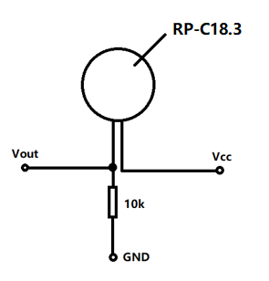
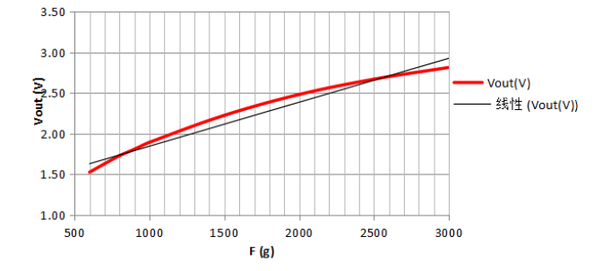
2.2 压力传感
压力传感器选用TDS# RP-C18.3-ST薄膜压力传感器，用Arduino模拟输入端口进行处理。
图6 压力敏感电阻分压电路
图7 压力值-电压输出关系[1]
[1] TDS# RP-C18.3-ST数据手册

Slide 9
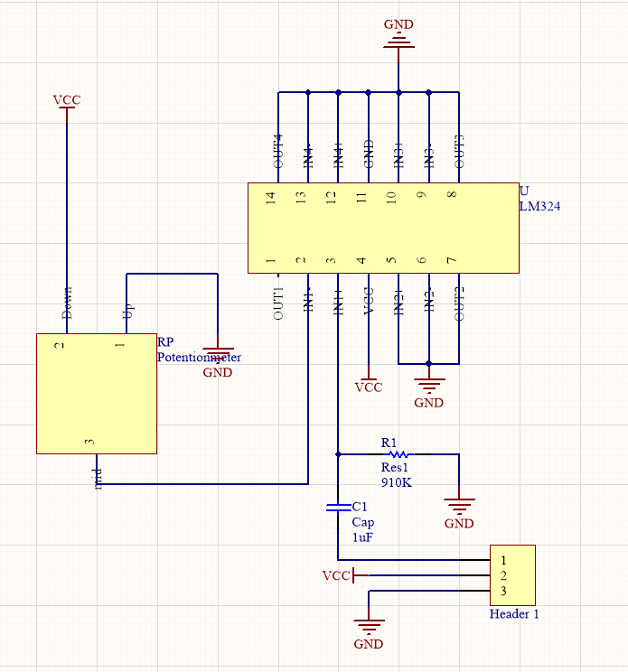
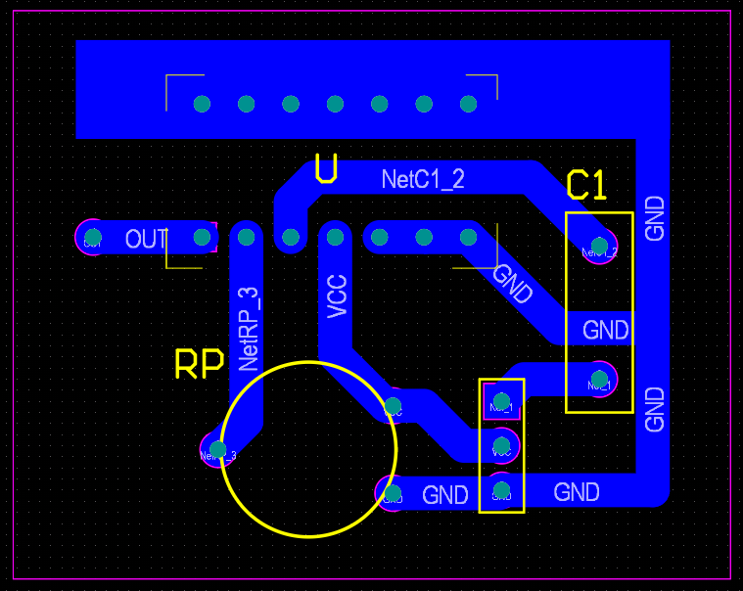
2.3 心率传感
Pulse Sensor 模拟量输入
高通滤波
电压比较
PCB固化
图8 心率传感AD转换电路原理图
图9 心率传感AD转换电路PCB图

Slide 10
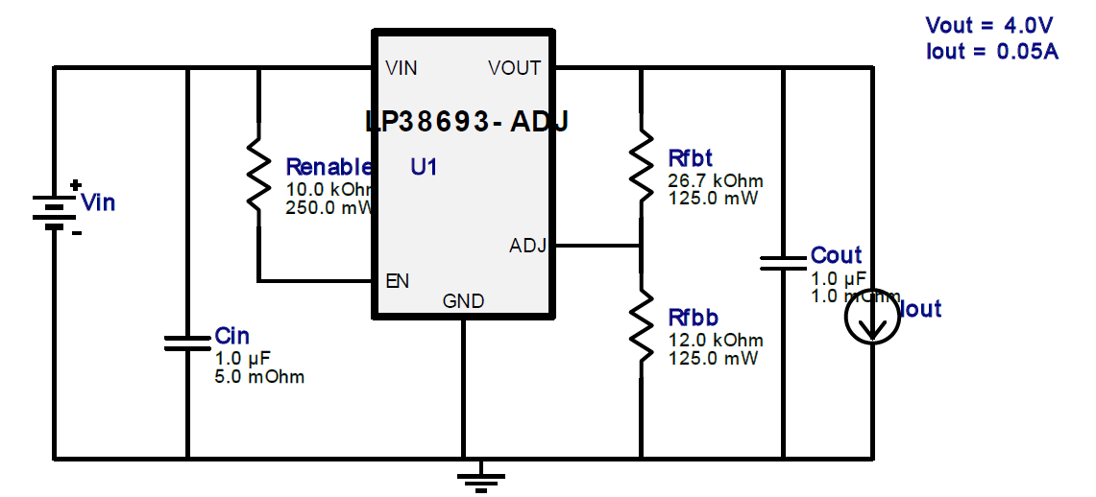
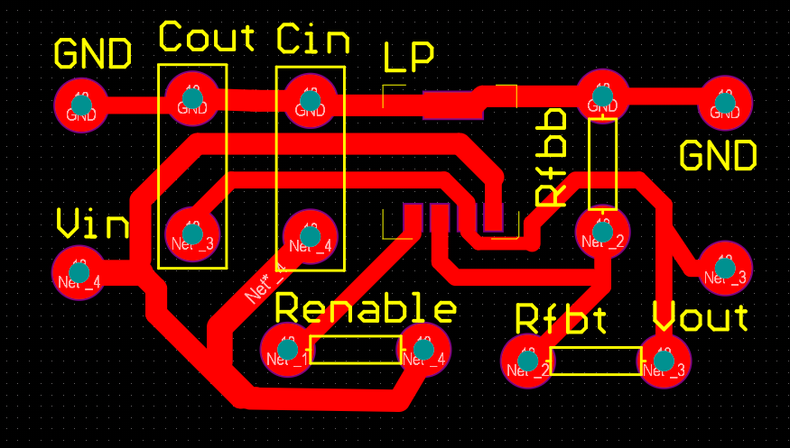
2.4 电源管理
图10 基于WE-BENCH设计的5V-4V直流电压转换电路
图11 电源管理电路PCB板设计
输入电压：5V
输出电压：4V
最大输出电流：50mA
纹波电压峰值：5mV

Slide 11
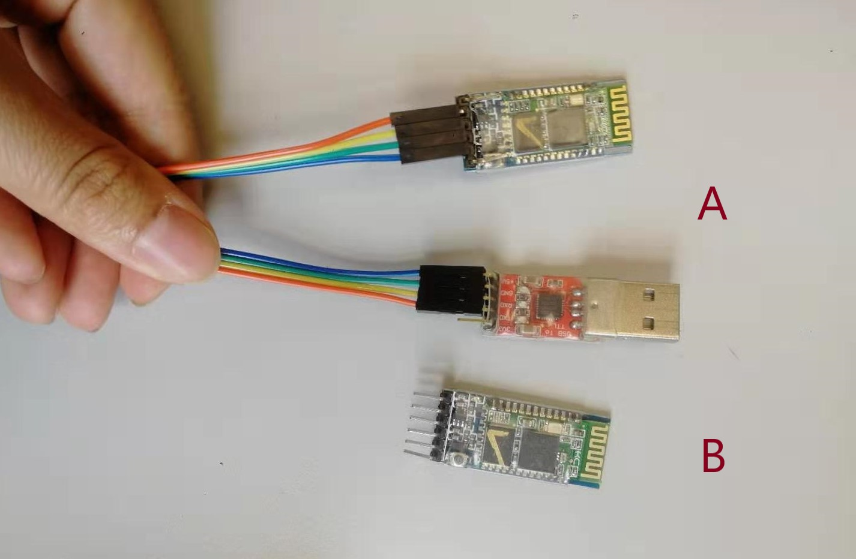
2.5 蓝牙模块
HC-05嵌入式蓝牙串口通讯模块
A（主机）——PC端
B（从机）——Arduino
波特率：9600
图12 蓝牙模块

Slide 12
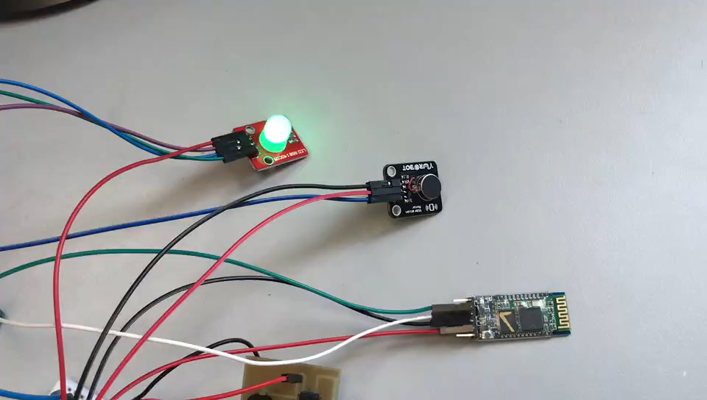
2.6 震动马达和三色LED小灯
游戏失败时，PC端传出标志字符，由Arduino接收
• 震动马达起振
• LED灯由绿变红
图13 震动马达和LED小灯

Slide 13
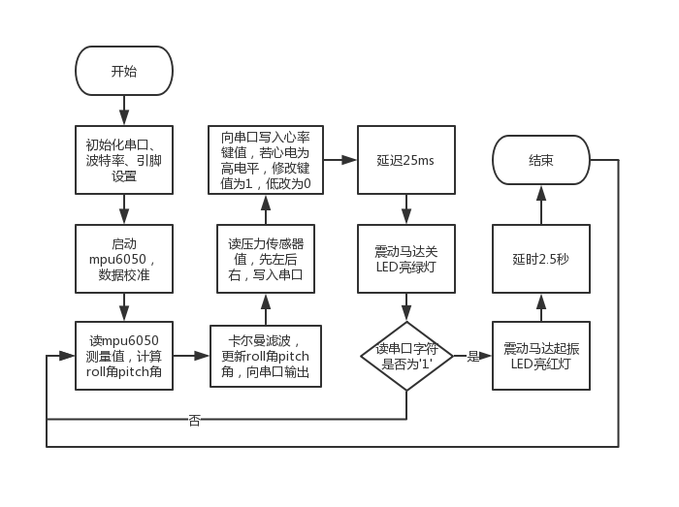
3.1 Arduino软件设计
图14 Arduino程序设计流程图

Slide 14
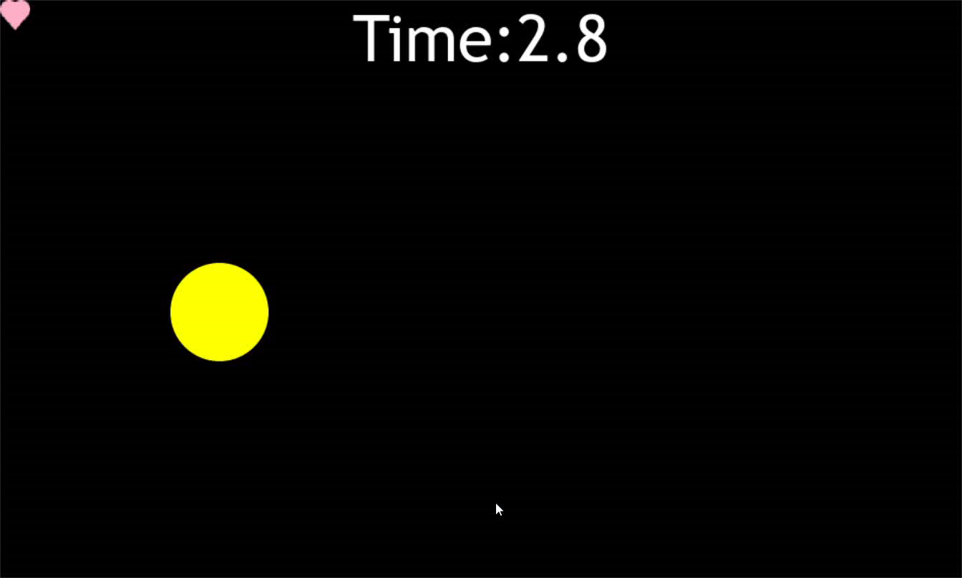
3.2 PC端示例游戏
玩家的实时心跳
玩家当前存活的时间
使用游戏手柄进行控制的示例游戏

Slide 15
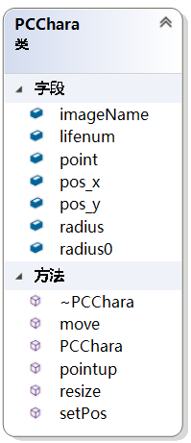
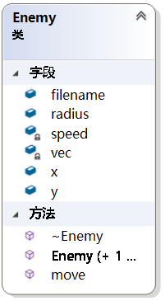
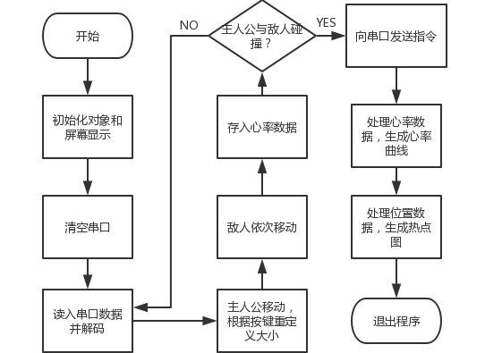
3.2 PC端示例游戏
使用SDL游戏库和MFC进行编程
图15 主人公类（左）和敌人类（右）的类图
图16 躲避球游戏流程图

Slide 16
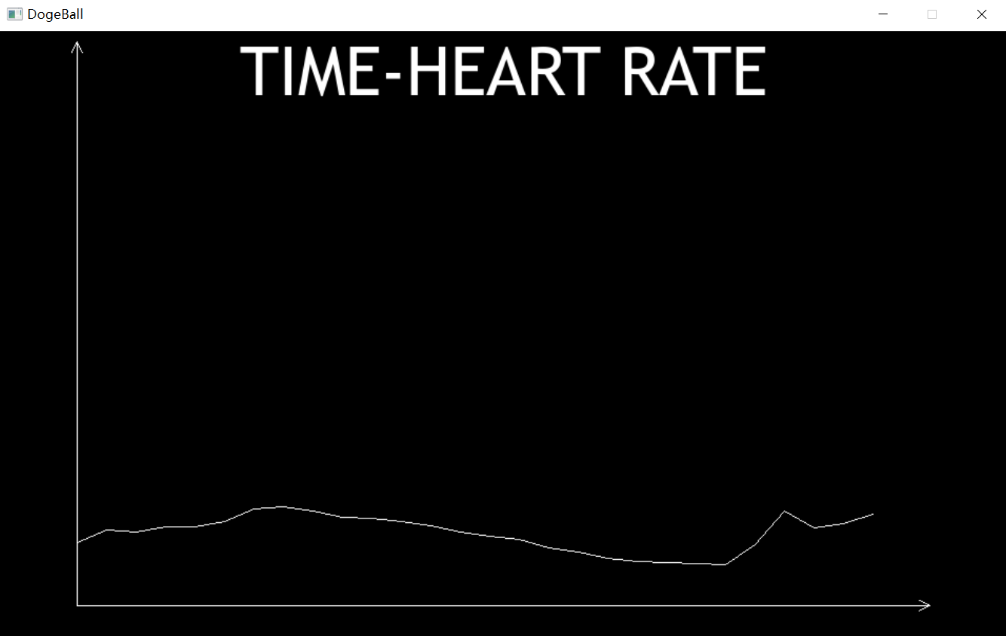
3.2 PC端示例游戏
逐差法处理
异常数据滤波
采样频率20次/s
图17 游戏过程中的心率曲线图

Slide 17
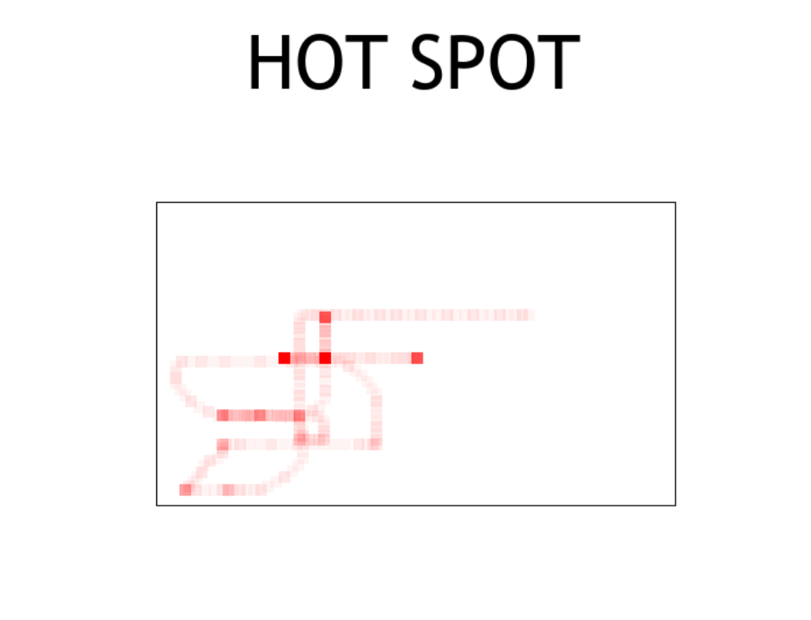
3.2 PC端示例游戏
二维数组存储
时间精度50ms，空间精度1pt
图18 游戏过程中的走位热点图

Slide 18
3.3 数据传输协议
每个数据包内共20个字节，其中前7个为数据头，防止数据错位。
每秒传输40个数据包
P
O
S
I
S
T
T
D12
D11
D10
D9
D8
D7
D6
D5
D4
D3
D2
D1
D0
D19-D13：数据头
D12-D9：ROLL角
D8-D5：PITCH角
D4-D1：左右按键值
D0：心率输入
图19 数据传输格式

Slide 19
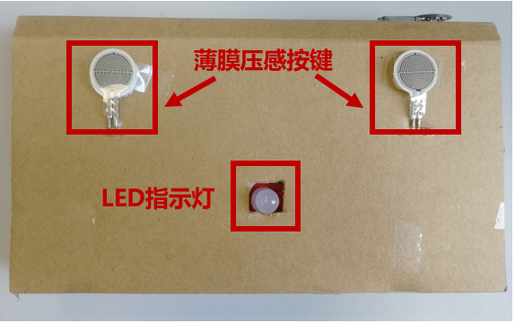
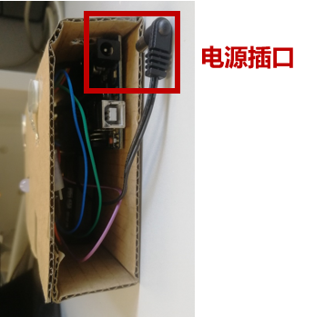
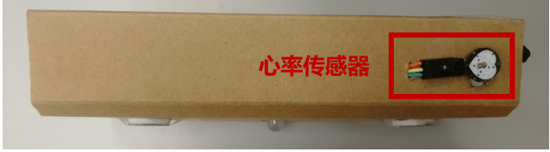
4.1 外形封装
（a)主视图
（b）侧视图
（c）俯视图
图20 手柄的初步外形封装

Slide 20
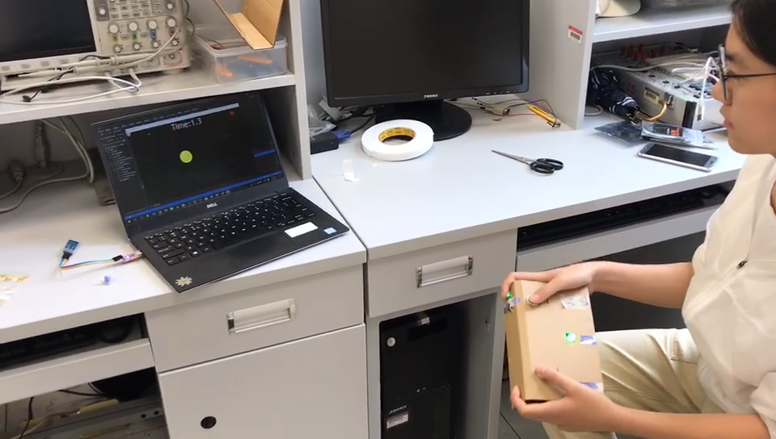
4.2 运行示例
使用游戏手柄进行游戏控制

Slide 21
4.3 各模块性能指标和创新点
不同于测量性设计，游戏手柄有其综合设计需求，本次设计中并未采用各模块的最高采样/测量/传输精度。
 | 最高精度 | 实际应用精度 | 创新点和自我评价
位置传感 | 六轴\0.001°[1]\1000Hz | 二轴\约5°\40Hz | 达到游戏操作灵敏度需求
压力传感 | 20g~6kg\∞ | 20g~4.67kg\1.5kg | 达到游戏需求，耗费计算资源较少
心率传感/心率曲线 | 准确率100% | （约）60% | 开创性想法，但是传感器较为敏感，尚需手指位置的固定策略
电源管理 |  | 纹波电压0.13% | 精度较高
分布热点图 | 1pt\9600Hz | 1pt\20Hz | 精度较高
游戏帧率 | ≈∞（取决于计算速度） | 20fps | 达到简单游戏的要求，无视觉卡顿
传输速度 | 1382400bps | 9600bps | 满足需求，和市场产品通用
交互体验 |  | 听\视\触觉 | 多交互
[1]根据数据手册推算出的理论精度，实验中发现达不到这个精度

Slide 22
5.1 实验难点和解决策略
1、心率监测传感器与手指贴合的问题
在游戏手柄中加入心率检测模块为交互性游戏体验提供了开创性的思路。但是，玩家在操作中，可能会不自主地移动食指位置，导致输入信号干扰。这个问题尚未完好解决。备选解决策略为：指套、搭扣性紧固装置、粘合性紧固装置。
2、数据传输格式
Arduino 内部有其特殊的数据存储方式。如整数占2字节，浮点数占4字节。和64位PC机的通用编码方式有很大区别。因此，利用串口发送数据必须额外编写数据解码程序，并严格监控数据字长。此外，为防止数据错位，应该加入数据头进行较验。
3、游戏编程
初次接触图形游戏编程，妥善利用网络资源，善查API手册。

Slide 23
5.2 项目展望
纵观整个手柄的设计过程，最终成品基本实现了前期的全部预想，能够较为灵敏地操控游戏主角的位置移动和体型缩放，达到了“多交互”和“体感控制”两方面要求，且又加入了心率检测、游戏报告等多个创新点。从性能指标的分析来看，手柄在游戏帧数方面还可再做提高。未来，我们将根据用户的需求反响决定是否对心率检测做后续的改善，如对手指位置进行固定、换用稳定性更高的传感器等；针对手柄较为简陋的外形封装，我们希望从人体工程学出发，设计定制轻便树脂材料外壳，使手柄持感更为舒适；并进一步丰富手柄支持的游戏库，真正实现一款高性价比、面向市场的体感游戏手柄。

Slide 24
感谢倾听
欢迎提问

